Slide 1
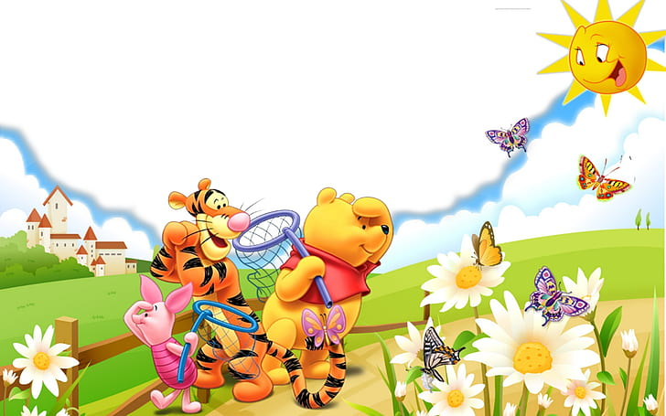
MMACKO PÚ A NEZBEDNÉ POČASIE
Vypracovala: Mgr. Sylvia Kompanová
(Pri každej snímke je popis úloh v poznámkach)
Notes:
Deti vždy hádajú hádanku, potom samostatne, alebo spolu opíšeme kto/čo je na obrázku. Rozprávame sa o danom počasí o jeho kladných, ale aj záporných vlastnostiach. Či ho deti majú radi/neradi a prečo? Ako sa vtedy obliekame? Pri obrázkoch so zvukovou stopou sa snažia na základe sluchovej percepcie identifikovať počasie a až potom ho určiť hádankou. Pomenúvajú a určujú, ktoré počasie je typické pre nejaké ročné obdobie (napr. sneženie).
V ďalšej časti si môžeme napr. zaspievať – keď máme počasie slnečné, tak si zaspievame pieseň o slniečku (Slniečko sa zobudilo) alebo si spolu zacvičíme, zatancujeme, naháňame sa, prípadne si vyrobíme oblohu s dažďom. Na záver môžeme vymaľovávať omaľovánky a urobiť si týždenný kalendár.

Slide 2
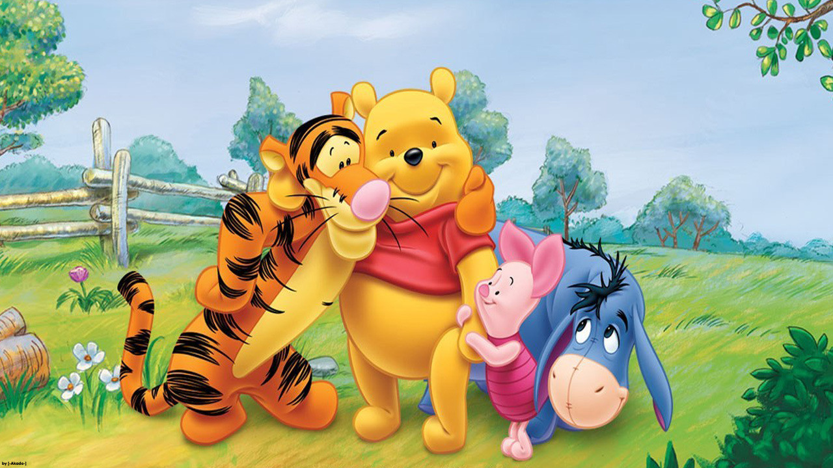


PO OBLOHE CEZ DEŇ KRÁČA,
NEDOLETÍ K NEMU VTÁČA.
NETREBA MU ŽIADNE KĽÚČE,
DO IZBY NÁM POŠLE LÚČE.
ČO JE TO?
(SLNKO)
Notes:
Deti uhádnu hádanku. Spolu sa porozprávame o obsahu obrázka. Potom si zaspievame známu pieseň o slniečku: (mp3-reproduktor)
Slniečko sa zobudilo
Slniečko sa zobudilo,
popreťahovalo kosti,
cez mrak hlávku vystrčilo,
zasmialo sa od radosti.
Vyleteli včielky vrtké,
motýle zas šantia v tráve,
lienka ponáhľa sa kdesi,
mravce slamku našli práve.
Obzerá sa slnko zlaté,
čo sa robí čo sa deje?
Všade radosť z práce majú
a slniečko sa len smeje.
Deti spievajú a pohybovo znázorňujú text piesne. Na záver si zatlieskame, vydýchame sa. Pokračujeme ďalej – akú ďalšiu hádanku si pre nás pripravil Macko Pú?

Slide 3
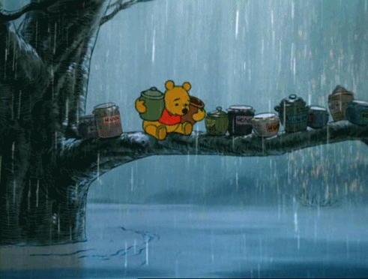
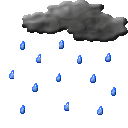
CHMÚRNE CHMÁRY
LETIA SVETOM,
HNANÉ ČASTO SILNÝM VETROM.
MUSÍME SI OBLIECŤ PLÁŠŤ,
LEBO BUDE PRŠAŤ.....
(DÁŽĎ)
Notes:
Deti si vypočujú zvukovú stopu a hádajú hádanku. Po jej uhádnutí a porozprávaní, čo je na obrázku, si vysvetlíme, prečo je dážď užitočný a vyrobíme si oblohu s dažďom.
Pracovný potup:
Oblohu vyrobíme z papierového taniera, ktorý rozstrihneme na polovičku a namaľujeme akrylovými farbami na modro. Po zaschnutí farby, na oblohu nalepíme obláčiky z vaty a dáždik z modrej vlny (viď. Príloha č. 1). (Aktivitu, urobíme na záver prezentácie.)
Môžeme sa aj zahrať na dáždik.
Rytmické a artikulačné cvičenie
Počuli ste deti ako kvapky krásne klopú? Mne sa to veľmi páči. Poďme si aj my urobiť taký dáždik, vyzveme deti, aby klepkali jemnučko prstami na dlaň a pritom vyslovujú - klopi, klopi, klap (potichučky tlieskame). Silný dážď - klopi, klopi, klop, klop, klop, klop - silno tlieskame a hlasno vyslovujeme. Potom si zaspievame pieseň - Prší, prší (mp3 reproduktor).

Slide 4
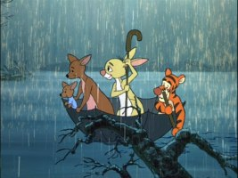
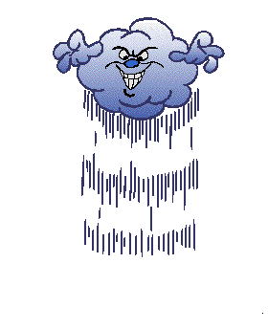
NAJPRV SA HÁDALA,
POTOM CELÚ
NOC PLAKALA.
ČO JE TO?
(BÚRKA)
Notes:
Deti si vypočujú zvukovú stopu, určia počasie, uhádnu hádanku. Porozprávajú, čo robia kamaráti Macka Pú na obrázku. Potom sa porozprávame o búrke. Aké zvuky a typické javy ju sprevádzajú, či sa jej boja a prečo? V ktorom ročnom období sa najviac vyskytuje. Následne na to, pustím deťom hudobnú nahrávku. Antonio Vivaldi – Štyri ročné obdobia - Leto (Búrka mp3 reproduktor.)
Postup aktivity:
Deťom pustím hudobnú nahrávku. Najskôr hudbu len počúvajú, neskôr voľne podľa vlastnej fantázie tancujú v rytme hudby. Snažia sa ju pohybovo stvárniť podľa jej rytmu a svojich pocitov, ktoré v nich hudba evokuje. Deti porovnávajú zvuk skutočnej búrky a búrky od Antonia Vivaldiho. Ktorá búrka sa im viac páči? Prečo...?
Obmena: Deti môžu búrku stvárniť aj pomocou Orffovho inštrumentára. Stanú sa z nich muzikanti, pomocou svojho nástroja hrajú búrku. Nástroje si medzi sebou navzájom vymenia.

Slide 5

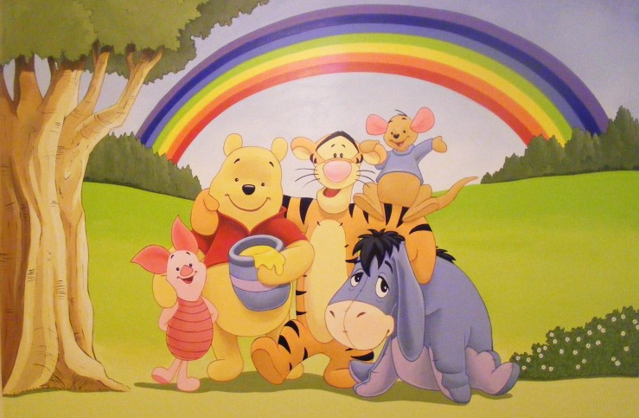
DAŽĎOV BOLO DOSŤ
A DOSŤ,
TERAZ SPRAVÍM Z FARIEB MOST.
ČO JE TO?
(DÚHA)
Notes:
Po uhádnutí hádanky a porozprávaní toho, čo je na obrázku, si s deťmi zahráme hudobno-pohybovú hru. (Deti odpovedajú na otázky, koľko farieb má dúha, z akých farieb sa skladá a kedy ju môže pozorovať, v ktorom ročnom období...?)
HUDOBNO – POHYBOVÁ HRA: Jarná dúha
Zahráme sa na dáždik a dúhu, prostredníctvom melódie piesne Prší, prší…
Prší, prší, len sa leje – deti bežia za sebou po obvode kruhu
slniečko sa len tak smeje. – deti sa otočia a bežia opačne
Dúha sa vyfarbí, – dvojice sa držia za ruky a točia sa dokola
nám tak radosť urobí. – točia sa opačne
Dúha, dúha, to je zázrak, – dvojice sa chytia za ruky vo vzpažení, točia sa
neskryla sa ešte za mrak. – točia sa opačne
Celý svet sa rozžiari, – všetky deti sa chytia za ruky a bežia po obvode kruhu
srdiečko nám pohladí. – deti bežia opačne
Na záver sa vydýchame, upokojíme.

Slide 6
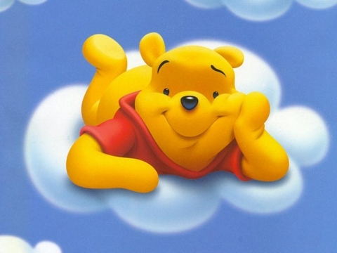

LETIA NEBOM HÚSKY,
MAJÚ SIVÉ BLÚZKY. DÝCHOL VIETOR NA HÚSKY, ROZKMÁSAL ICH NA KÚSKY.
ČO JE TO?
(OBLAKY)
Notes:
Deti si vypočujú hádanku a snažia sa ju uhádnuť. Odpovedajú, čo vidia na obrázku, čo sa zmenilo... Potom sa spolu zahráme hru - NA OBLÁČIKY.
Obsah hry:
Na obrázku si ukážeme, ako funguje kolobeh vody v prírode – slnko zohrieva zem, voda sa vyparuje, para sa zhlukuje do oblakov, kde sa zráža a tak vo forme kvapiek znova padá na zem. Niečo vpije do seba zem – vysvetlím na kvetináči s hlinou, ktorý polejem, niečo sa dostane do potokov, riek, ktoré sa opäť vlievajú do mora.
Deti si zoberú vankúše a ľahnú si na zem. Slniečkovým vankúšikom „zohrievam zem“ a deti pomaly vstávajú zo zeme s krúživým pohybom vankúša znázorňujú vyparovanie vody. „Vietor“ paru zhlukuje do oblakov: deti vytvárajú „oblaky“ – skupinky. Pustia na zem vankúše a prstami znázorňujú dážď a zároveň klesajú na zem. Pomalým plazením vytvárajú potôčik, rieku, nakoniec sa stúlia k sebe a vytvoria more. Hru opakujeme.

Slide 7
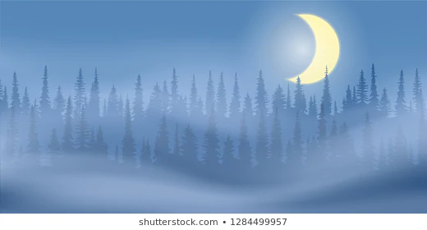
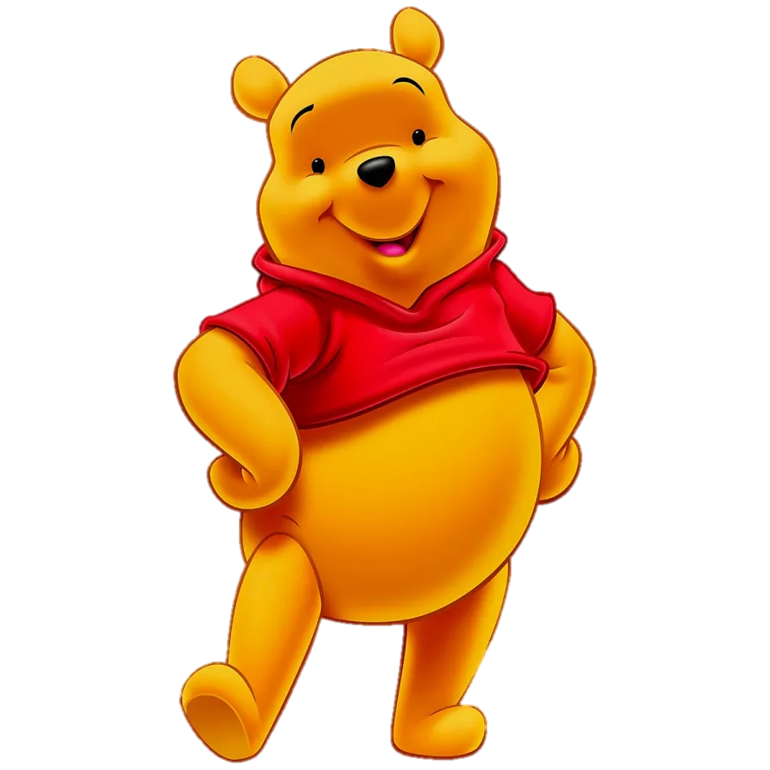
VALÍ SA Z ÚDOLÍ,
Z ÚST SA JEJ KÚDOLÍ.
ČO JE TO?
(HMLA)
Notes:
Deti odpovedajú na hádanku. Rozprávajú o tom, či už niekedy videli hmlu a čo vlastne tá hmla naozaj je? Aké pocity z nej majú? V ktorom ročnom období sa najviac vykytuje?
Potom si urobíme pokus:
Do rýchlovarnej kanvice nalejeme studenú vodu. Kanvicu zapneme a vodu uvedieme do varu. Pri varení vody môžeme pozorovať, že z kanvice uniká vodná para. Vodnú paru ale nemožno vidieť. To čo vidíme je obláčik hmly. Hmla je vodná para premenená na drobné vodné kvapky. (Povieme si ako si môžu urobiť pokus doma v kúpeľni, keď sa kúpu a teplý vzduch sa stretne so studeným a tak vznikne hmla.)
S kanvicou manipuluje len učiteľka, deti sú v úlohe pozorovateľov, dbáme na bezpečnosť pri prezentovaní pokusu.

Slide 8
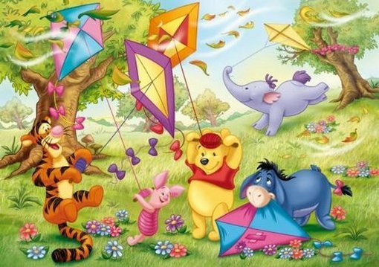

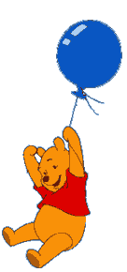
ZAVÝJA
A NIE JE VLK.
LIETA
A NIE JE VTÁK.
ČO JE TO?
(VIETOR)
Notes:
Deti pomocou hádanky a príbehu o Mackovi Pú, ktorý si chce s priateľmi púšťať šarkanov, sú vtiahnuté do hrového precvičovania artikulačných orgánov i správneho dýchania.
Výkonové štandardy: Vyslovovať správne a zreteľne všetky hlásky a hláskové skupiny.
Úlohy pre deti: Cvičiť techniku správneho dýchania. Správne vyslovovať spoluhlásku „F“.
Motivačný príbeh
Jedného dňa sa Macko Pú so svojimi kamaráti rozhodli, že si idú púšťať šarkanov. Ale čo to? Bol krásny slnečný deň a po vetríku ani stopa. Deti, čo keby sme Mackovi Pú pomohli? Skúsme troška fúkať najprv pomaličky, jemnučko a potom stále silnejšie a silnejšie až z toho bude veľký vietor. Tak šarkany vyletia až vysoko do neba. Zahrajme sa na vetrík.
Dychové cvičenie
Fúkame najprv slabý vetrík – fúú, fúú, fúú,
a teraz silný vetrík - fúúú, fúúú, fúúú,
(dbám na to, aby deti pri nádychu nedvíhali plecia)
Môžu taktiež napodobňovať fúkanie vetra, fúkanie do malých listov, silno alebo slabo, nádych nosom a výdych ústami.
Artikulačné cvičenie
„Fúkame“ do dlaní – do kolísky najprv jednotlivé slabiky niekoľkokrát za sebou:
- f, f, f, f...
- fa, fa, fa...
- fo, fo, fo...
- fu, fu, fu...
Slabiky kombinujeme, napr:
- f, fa, f, fa...
- fa, fo, fa, fo...
- fa, fu, fa, fu...

Slide 9
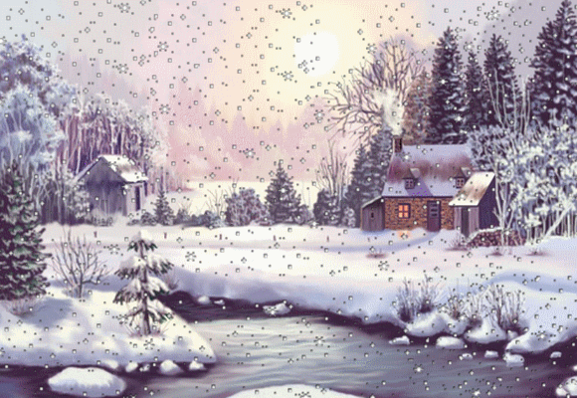
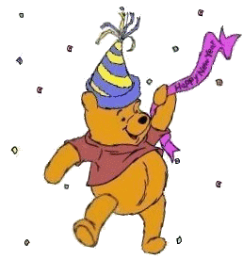
NIKDY SA NEUMÝVA
A PREDSA ČISTÝ BÝVA.
ČO JE TO?
(SNEH)
Notes:
Deti uhádnu hádanku. Porozprávame sa o tom, čo vidia na obrázku. Aké vlastnosti má sneh? Zdôvodňujú prečo majú/nemajú radi sneh a snehové vločky. Odpovedajú na otázku, v ktorom ročnom období sneží a čo je pre toto obdobie typické. Potom sa zahráme na poriadnu „guľovačku“.
Popis hry:
Deti si zoberú papier vo formáte A4 a technikou krčenia z neho sformujú papierovú snehovú guľu. Tak sa môže začať poriadna guľovačka, pričom hádže každý do každého, kým sa neminú všetky papierové gule. Potom sa deti vydýchajú a relaxujú. Pri hre dbáme na bezpečnosť.

Slide 10
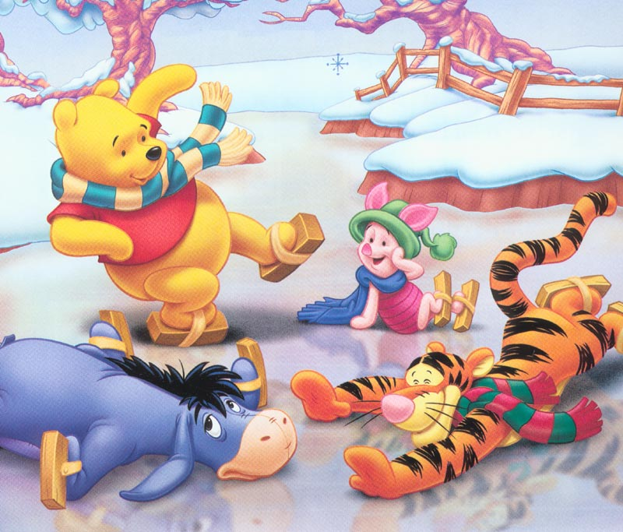
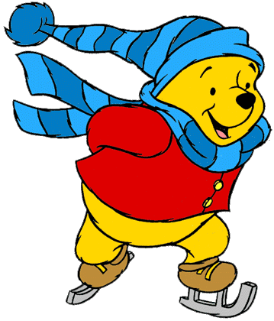
V ZIME K NÁM ZAVÍTAL HOSŤ, UROBIL NÁM Z JAZERA MOST.
ČO JE TO?
(ĽAD)
Notes:
Deti odpovedajú na hádanku. Porozprávajú prečo majú radi/neradi zimu. Opíšu, kto/čo je na obrázku a čo robí.
V aktivite sa ďalej zameriame na postavičky, konkrétne na ich postavenie na obrázku. Deti opisujú čo/kto je vľavo, vpravo, hore, dole, vpredu, vzadu. Napr. vľavo na obrázku je Macko Pú, vpravo je prasiatko, vpredu na obrázku je ... a pod.
Na záver sa môžeme zahrať, pre nich už známu naháňačku - Na mrazy alebo pri pobyte vonku.
Obsah hry:
Nadviažem na rozhovor o spolupráci pri hre, pravidlách, ohľaduplnosti voči kamarátom a čestnej súťaživosti. Vysvetlím deťom pravidlá hry a vymedzím priestor pohybu.
Postup: v ohraničenom priestore sú zhromaždené deti. Oproti nim sa postaví vyčítankou zvolený „Mrázik“
Mrázik: Ja mám nos červený, do modra sfarbený. Kto z vás sa ma nebojí, nech tu chvíľu postojí.
Deti: My sa mrazu nebojíme, veselo si poskočíme.
Pri tých slovách bežia na druhú stranu do domčeka a Mrázik ich chytá. Potom sú „Mrázikovia“ dvaja, traja…
Dbáme na dodržiavanie pravidiel: vyhýbať sa deťom, byť ohľaduplný, nenadbiehať Mrázikovi….

Slide 11
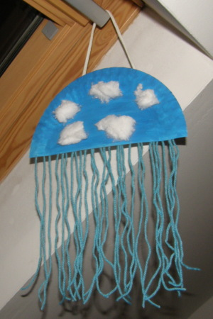
OBLOHA S DAŽĎOM
SLNKO
Notes:
Príloha č. 1 (podrobnejší popis)
Obloha s dažďom:
Pripravíme si papierový tanier, štetec, temperové farby (môžeme použiť aj vodové farby a zapúšťať ich do seba), vlnu (môžu byť rôzne odtiene modrej), vatu, lepidlo. My alebo deti prestrihnú kruh na polovicu (po predkreslenej čiare (staršie deti), za mladšie to urobíme my. Farbami namaľujeme polkruh. Keď farby zaschnú nalepíme na „oblohu“ (polkruh) obláčiky z vaty a pramienky vlny, ktoré predstavujú dážď. Pre staršie deti (predškoláci): Namiesto nalepovania vlny ju môžu priviazať uzlíkom a to tak, že dierkovačom si urobia dierky, cez ktoré prevlečú vlnu a upevnia ju uzlíkom. Môžu si urobiť aj slnko, viď obrázok.

Slide 12
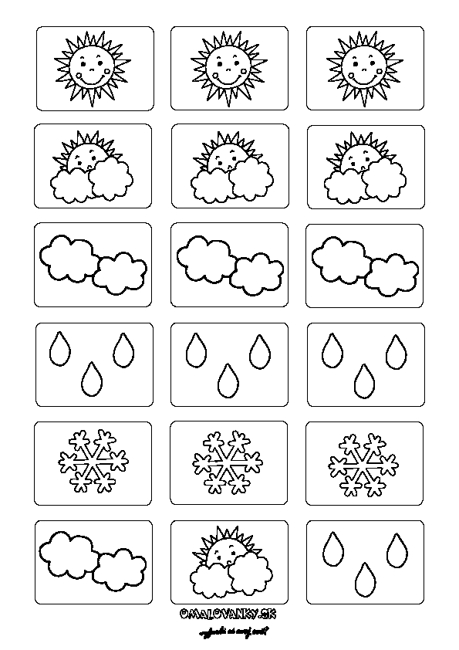
Notes:
Omaľovánky, kalendár počasia.

Slide 13
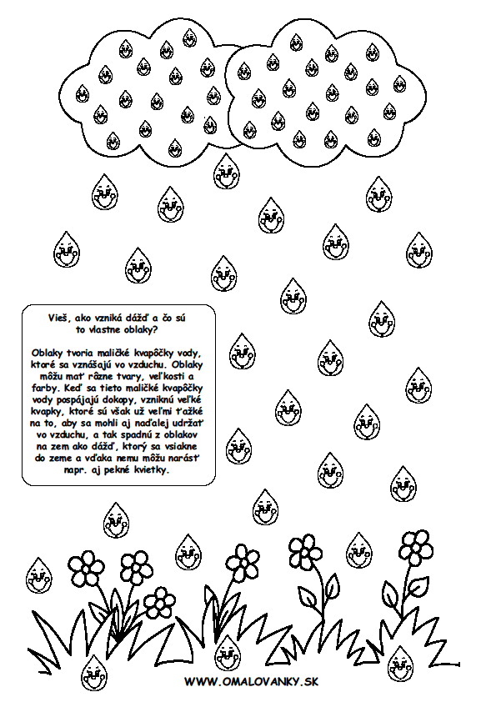
Notes:
Omaľovánka

Slide 14
Notes:
Omaľovánky

